Slide 1
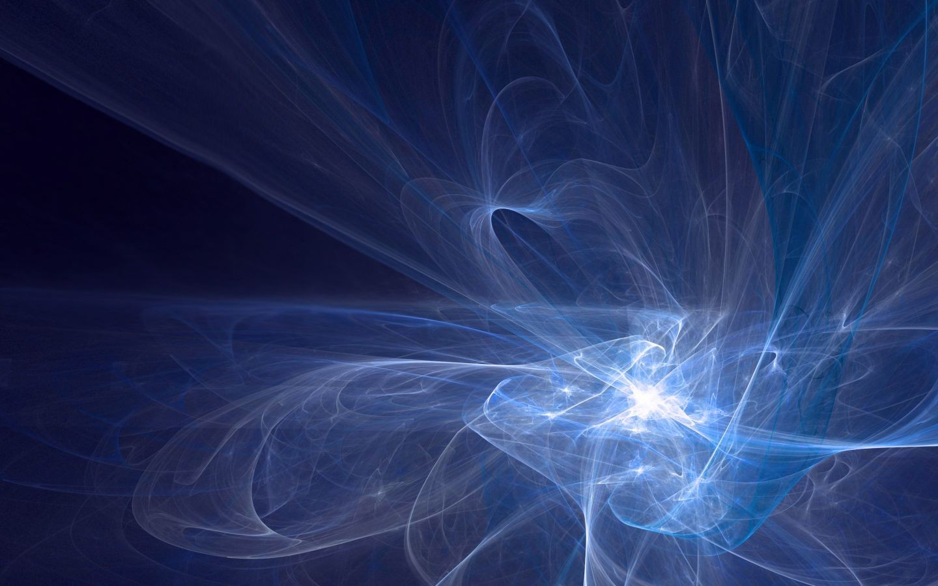

Конкурс компьютерных презентаций по физике
« Ученик-учителю ».
«Электромагнитные волны.»
Павлова Дарья
Александровна
ученица 11 класса
МБОУ СОШ №11
г. Павлово
2015г.

Slide 2
Электромагнитная волна – процесс распространения электромагнитного поля в пространстве.

Slide 3
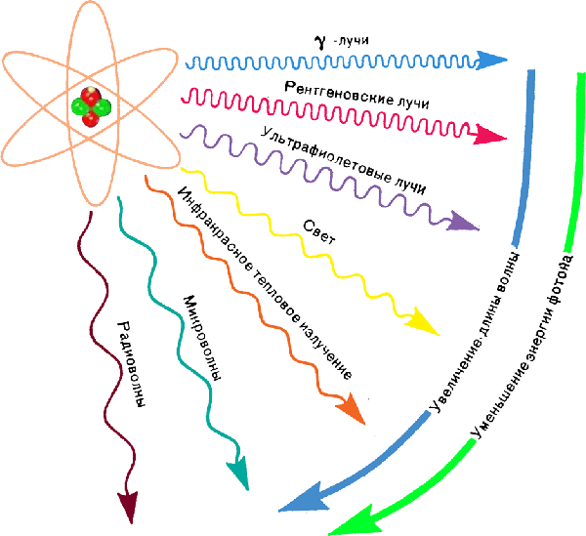
• Процесс распространения переменных магнитного и электрического полей и есть электромагнитная волна.
Электромагнитные волны могут существовать и распространятся в вакууме.
Условие возникновения электромагнитных волн.
Для образования интенсивных электромагнитных волн необходимо создать электромагнитные колебания достаточно высокой частоты.
Изменения электромагнитного поля происходят при изменении силы тока в проводнике, а сила тока в проводнике изменяется при изменении скорости движения электрических зарядов в нём, т.е. при движении зарядов с ускорением.
Следовательно, электромагнитные волны должны возникать при ускоренном движении электромагнитных зарядов.

Slide 4
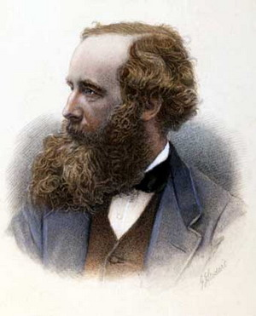
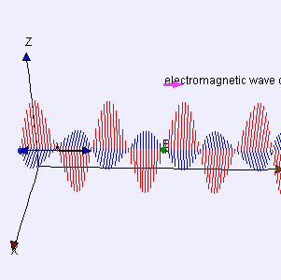
Английский физик Джеймс Клерк Максвелл в 1888 г. первым доказал, что скорость распространения «возмущения» электромагнитного поля равна скорости света в вакууме.

Slide 5
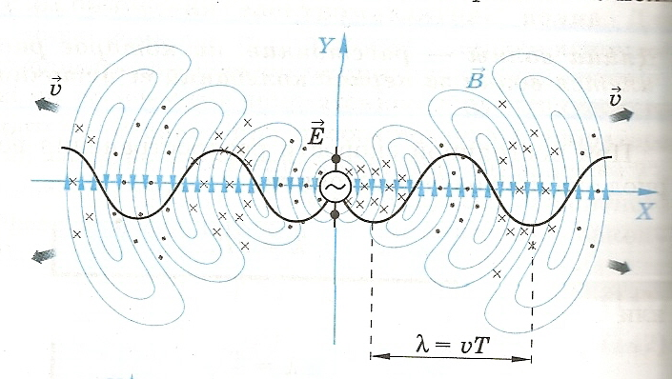
Свойства ЭМВ:
1. Колебания Е и В в любой точке совпадают по фазе.
2. Расстояние между двумя ближайшими точками в которых колебания происходят в одинаковой фазе называется длинной волны.
3. Наличие ускорения – главное условие излучения ЭМВ.

Slide 6
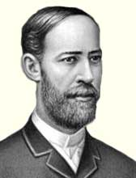
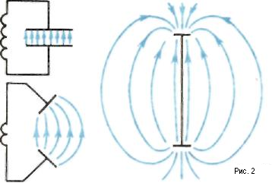
Опыт Генриха Герца
Генрих Рудольф Герц (1857-1894) проверил экспериментально теоретические положения Д. Максвелла.
Опытная установка Герца состояла из генератора (передатчика) и приемника электрических колебаний, разнесенных друг от друга на некоторое расстояние. Искровой разрядник генератора (индукционной катушки) был соединен с двумя проводниками — «вибраторами». Приемник являл собой прямоугольный разомкнутый контур — «резонатор» — с искровым промежутком (зазором) в одной из коротких сторон контура-рамки. Факт приема сигнала генератора индицировался искрением в зазоре резонатора-приемника. В результате опытов Герц установил, что в его опытах передача сигналов от вибратора к резонатору осуществлялась на принципе электромагнитной индукции.

Slide 7

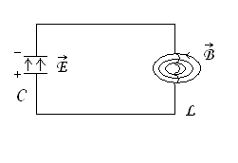
Для образования интенсивных электромагнитных волн необходимо создать электромагнитные колебания достаточно высокой частоты.
LС большие следовательно W₀ маленькая и следовательно электромагнитная волна слабая.
Закрытый колебательный контур

Slide 8

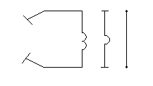
К открытому контуру можно перейти от закрытого, если постепенно раздвигать пластины конденсатора, уменьшая их площадь и одновременно уменьшая число витков в катушке. В конце получится просто прямой провод.
В открытом контуре заряды не сосредоточены на концах, а распределены по всему проводнику.

Slide 9
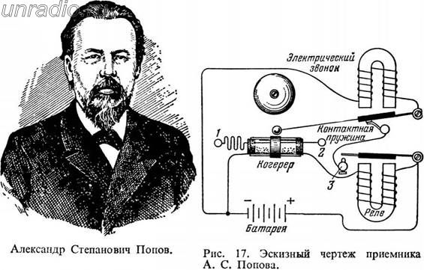
Изобретение радио.
В 1895 г. русский физик и электротехник А. С. Попов смонтировал первый в мире радиоприемник, с помощью которого беспроволочная радиосвязь.
Попов построил первый в мире радиоприемник, применив в его схеме чувствительный элемент – когерер. Во время опытов по радиосвязи с помощью приборов Попова было впервые обнаружено отражение радиоволн от кораблей.

Slide 10

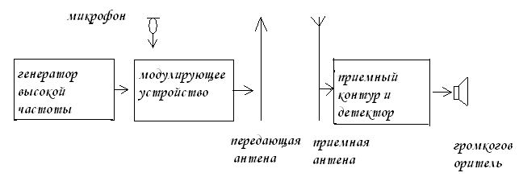
Принципы радиосвязи.
Радиотелефонная связь – передача речи или музыки с помощью электромагнитных волн.
В приемнике из модулированных колебаний высокой частоты выделяются низкочастотные колебания – детектирование.

Slide 11
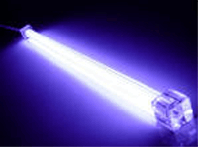
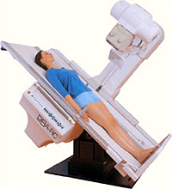
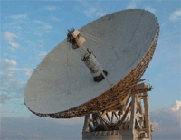
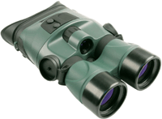
Электромагнитные волны покорили наш мир.
Прошло немногим более всего лишь 100 лет с момента открытия и использования человеком электромагнитных волн, но за это малое с точки зрения науки время, электромагнитные волны завоевали весь мир и покорили человека, ведь мы не можем представить себе жизни без них. Источники ЭМ-излучения согревают и освещают дома, служат для приготовления пищи, обеспечивают мгновенную связь с любым уголком мира.
Ультрафиолетовое излучение
Рентгеновские лучи
Инфракрасное излучение
Радиоволны

Slide 12
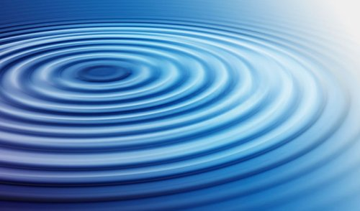
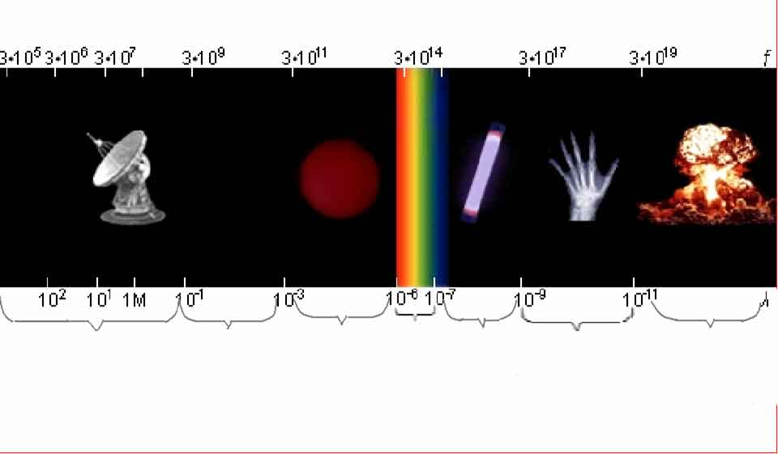
Шкала электромагнитных волн
Низкочастотные излучения
Радиоволны
Видимый свет
Ультрафиолетовое излучение
Инфракрасное излучение
Рентгеновское излучение
СВЧ излучения
Гамма - излучение

Slide 13
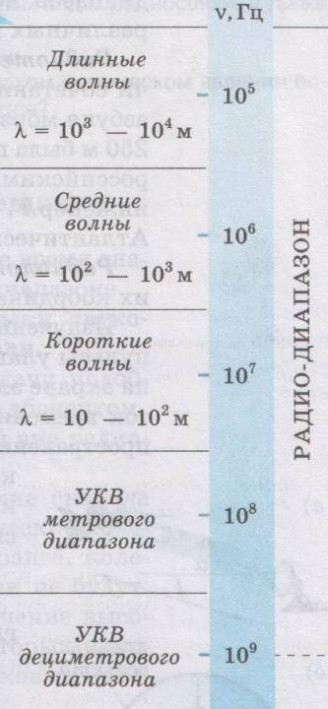
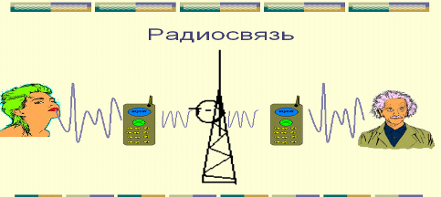
Радиоволны

Slide 14
Источники информации
http://to-name.ru/biography/genrih-gerc.htm
https://ru.wikipedia.org/wiki/%D0%9F%D0%BE%D0%BF%D0%BE%D0%B2,_%D0%90%D0%BB%D0%B5%D0%BA%D1%81%D0%B0%D0%BD%D0%B4%D1%80_%D0%A1%D1%82%D0%B5%D0%BF%D0%B0%D0%BD%D0%BE%D0%B2%D0%B8%D1%87
http://dtbiz.biz/wp-content/gallery/scalar-energy/maksvell.jpg
http://ppt4web.ru/fizika/ehlektromagnitnye-volny3.html
http://ppt4web.ru/fizika/ehlektromagnitnye-volny6.html
http://econet.ru/media/78/kindeditor/image/201403/20140328173801.jpg
http://lib.exdat.com/tw_files2/urls_27/21/d-20381/7z-docs/1_html_5ba0ddd9.png
http://ppt4web.ru/fizika/ehlektromagnitnye-volny5.html
http://www.fizika.ru/fakultat/index.php?theme=11&id=11222&PHPSESSID=b72gqjjqbbcbi5blo0psinghb4

